Slide 1


Welkom! Op de
Kwartaalbijeenkomst Doortrappen
8 november 2022
Notes:
Welkom; Programma toelichten
Presentatie landelijk programmabureau over
Doortrappen hoogtepunten 2022 en leerpunten voor 2023.
teamsamenstelling PB
DTN blijft bij IenW
Terugblik: o.a. werkbezoek minister 12 sept.
Mijlpaal 220 gemeenten
Ontwikkeling 3 nieuwe interventies
Ambities 2023
Landelijk congres 14 febr.
Magazine
M&E-onderzoek 2023

Slide 2
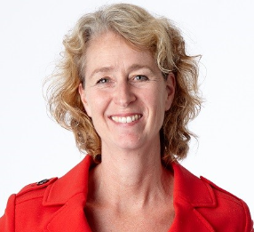
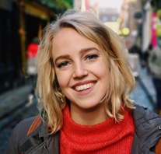
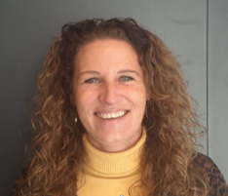
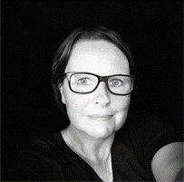
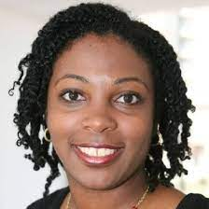
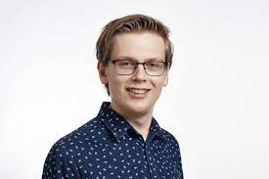

Voorstellen in de chat
Namens:
Juul Sonja Iris
Jacqueline Cherryl Stan

Slide 3

Voorstellen in de chat
Programma
10.00 Welkom!
Informatie van het programmabureau / nieuwe teamleden
10.05 Doortrappen hoogtepunten 2022 en leerpunten voor 2023
10.20 Doortrappen aanpak gemeente Alkmaar (‘bottom up’).
10.40 Terugblik Doortrappen on Tour 2022
11.00 Korte pauze
11.15 Werksessie nieuwe interventies; inleiding door Goudappel
11.20 Brainstorm vernieuwde Doortrappen handleiding voor gemeenten
(naar de subzalen)
12.00 Korte brainstorm twee interventies: fiets-valpreventie en waarderingspakket
Doortrappen ambassadeurs (plenair)
12.20 Slot
12.30 Gezamenlijke lunch
Notes:
voorbeeldmail!!! uit Ijsselstein

Slide 4
Voorstellen in de chat
Mail op maandag 7 november:
“Ik fiets regelmatig met een groep van ca. 20 ouderen (65+) in de omgeving van IJsselstein. Graag zouden we een keer in IJsselstein wat fietstips krijgen van een deskundige die ons ook adviseert over onze fietsen (en gebreken aan de fiets) zodat we ook in groepsverband veilig kunnen blijven fietsen.
Zijn er deskundigen die ons een keer op een woensdagmiddag in 2023 kunnen helpen? Ik ben telefonisch bereikbaar op…”
Notes:
DTN blijft bij IenW
incl vlog Harbers

Slide 5
Doortrappen hoogtepunten 2022 en leerpunten voor 2023
8 november 2022
Notes:
Doortrappen hoogtepunten 2022 en leerpunten voor 2023.
DTN blijft bij IenW
Terugblik: o.a. werkbezoek minister 12 sept.
Mijlpaal 220 gemeenten
Registratietool

Slide 6


Voorstellen in de chat
DTN bij IenW
Notes:
DTN blijft bij IenW
incl vlog Harbers

Slide 7
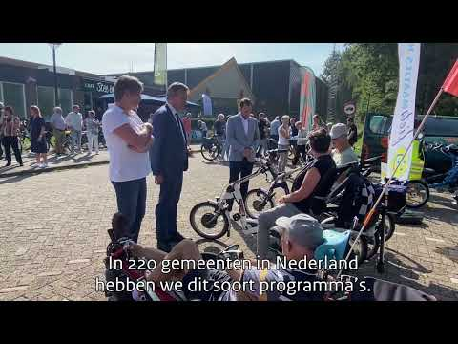
Voorstellen in de chat
Vlog minister Harbers 12 sep.2022 gemeente de Ronde Venen
Notes:
Vlog Harbers
https://www.youtube.com/watch?v=p2DQUSrlIP8&list=PPSV

Slide 8

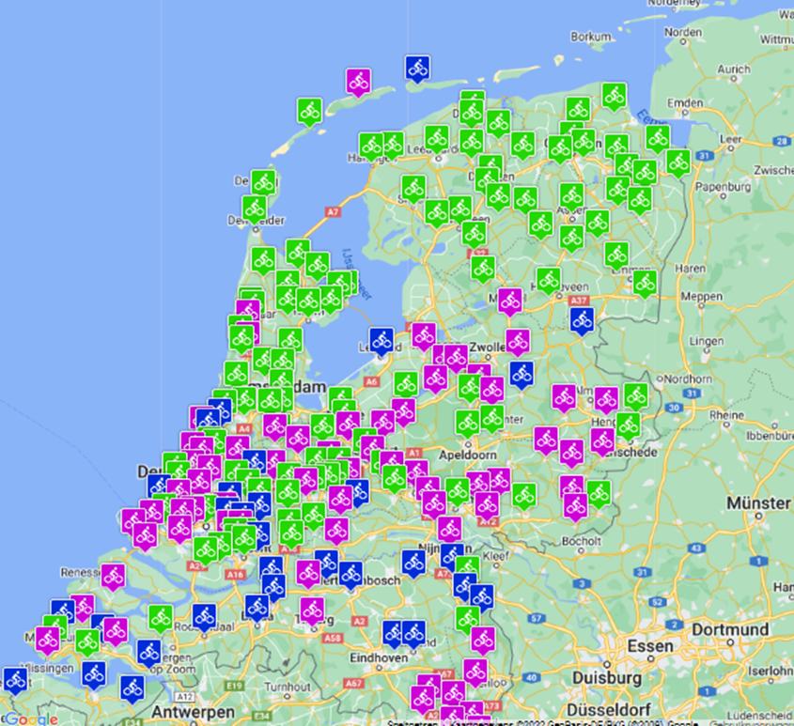
Voorstellen in de chat
Notes:
Mijlpaal 2202 gemeenten

Slide 9
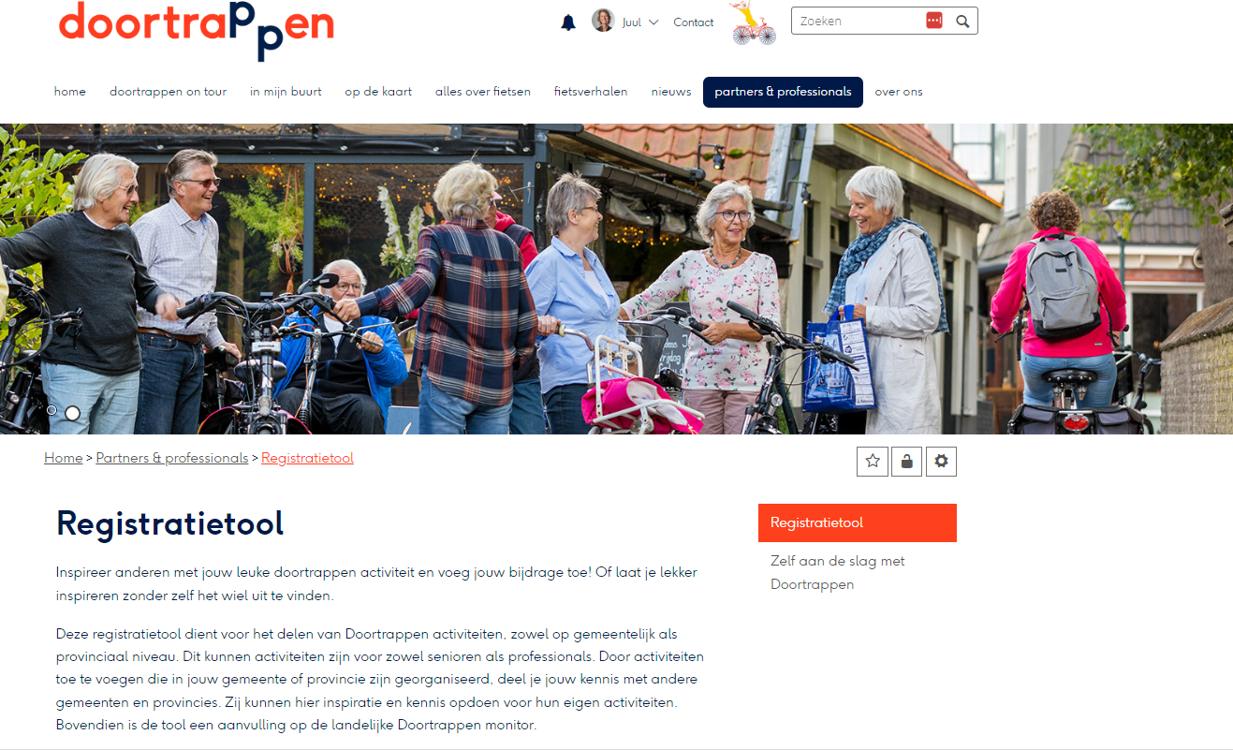
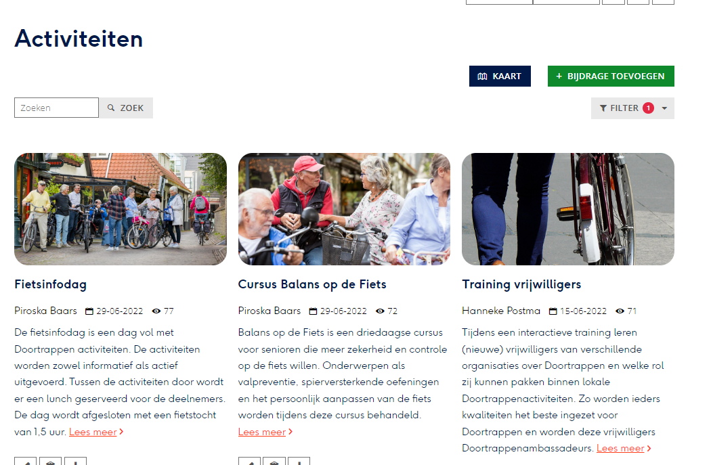
Voorstellen in de chat
Registratietool
Notes:
registratietool
onderzoek Stan noemen!

Slide 10
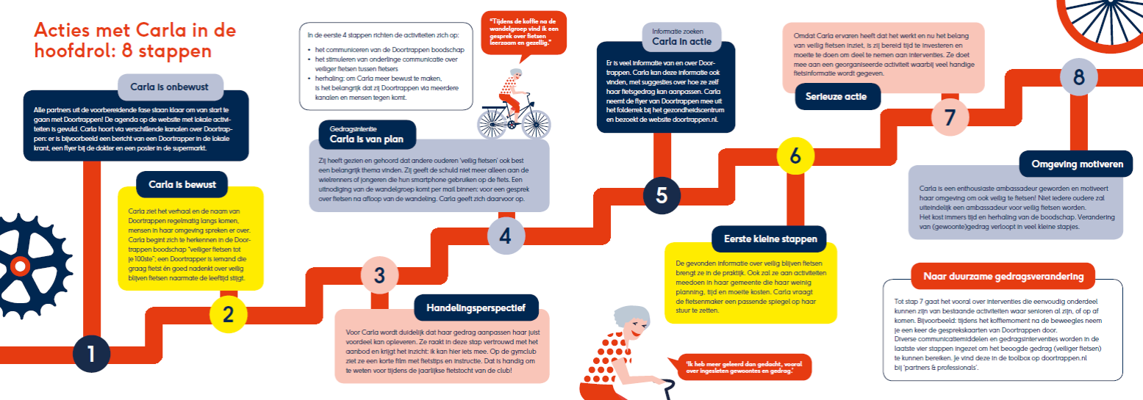
Voorstellen in de chat
Ambities 2023 e.v.
meer gemeenten doen mee en gemeenten doen meer mee
meer provincies doen mee en blijven ondersteunen alle provincies
ontmoetingen en landelijk congres 14feb
interventies in elke stap; 3 nieuwe interventies 2023
alliantiemanagement
monitoring & evaluatie 2023
borging
communicatie; update platform & magazine
Laat je horen!
Wat zijn jullie activiteiten, interventies, wensen en behoeften?
Notes:
wens: landelijke communicatie
wens: gezamenlijk werkplan alliantiepartners

Slide 11
Doortrappen aanpak gemeente Alkmaar (‘bottom up’)
8 november 2022
Notes:
Sonja

Slide 12
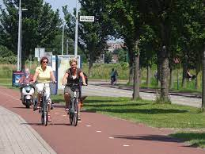

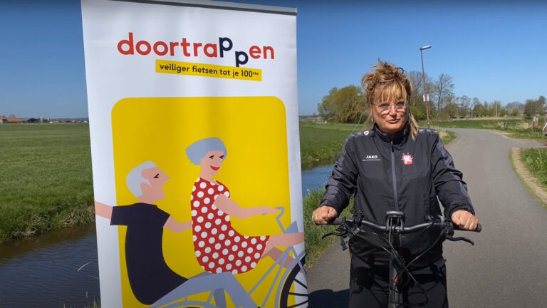
Doortrappen Sport Vitaal
Alkmaar Sport N.V.

Slide 13
Inhoud
Voorstel
2020
2021
2022
2023??

Slide 14

Voorstellen
Mirjam van der Welle
Thyrvi van Roosendaal
Sport Vitaal: structuur organisatie

Slide 15
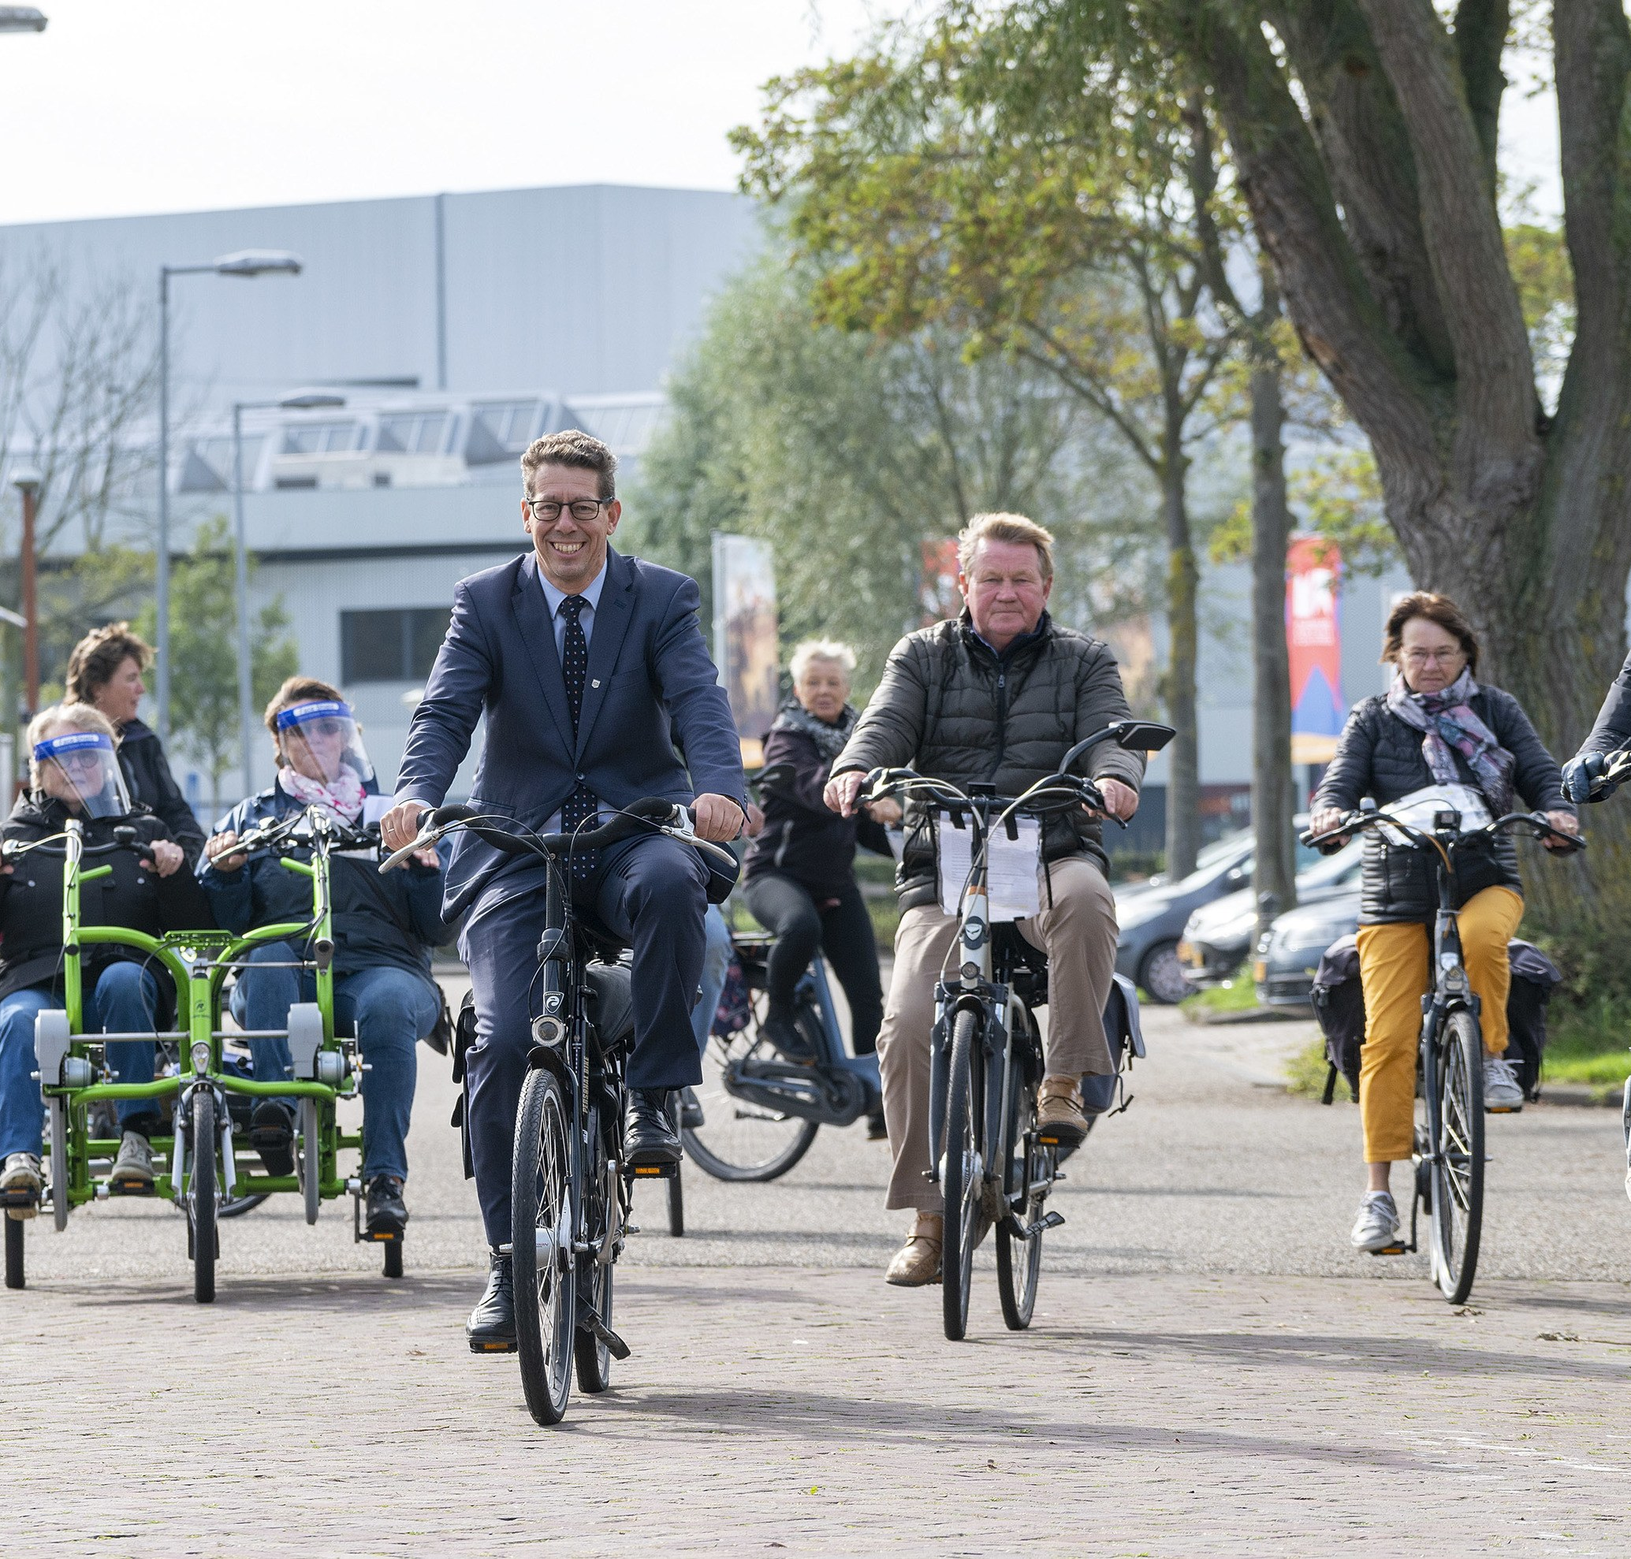
2020
Voor Corona aanvraag 10.000 euro
FietsFit filmpjes
Online training
Opening 2 oktober Doortrappen DuoFietstocht

Slide 16
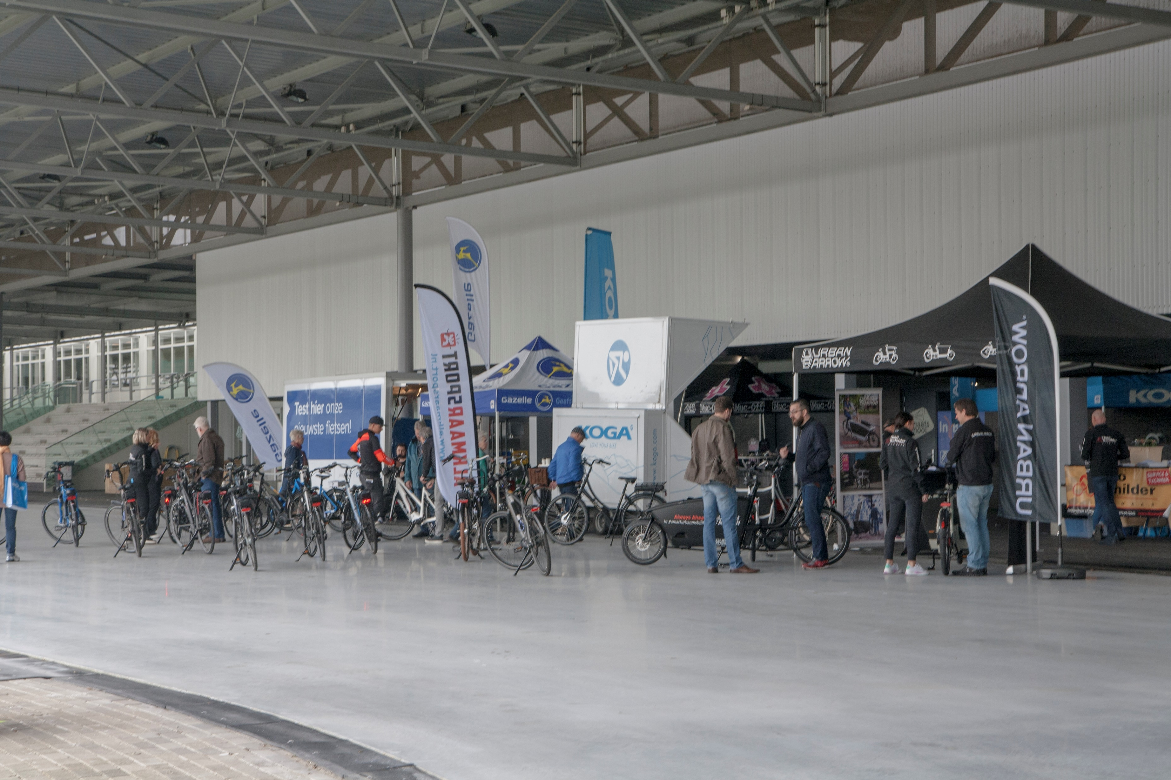
2021
Aanpassingen Corona
Training MBvO (FietsFit oefeningen)
Fiets4Daagse i.s.m. Horizon College Sport & Bewegen
Verschillende fietstochten
Kansen: sociaal, laag tarief
Leerpunten: uitwerkingen fietstochten

Slide 17
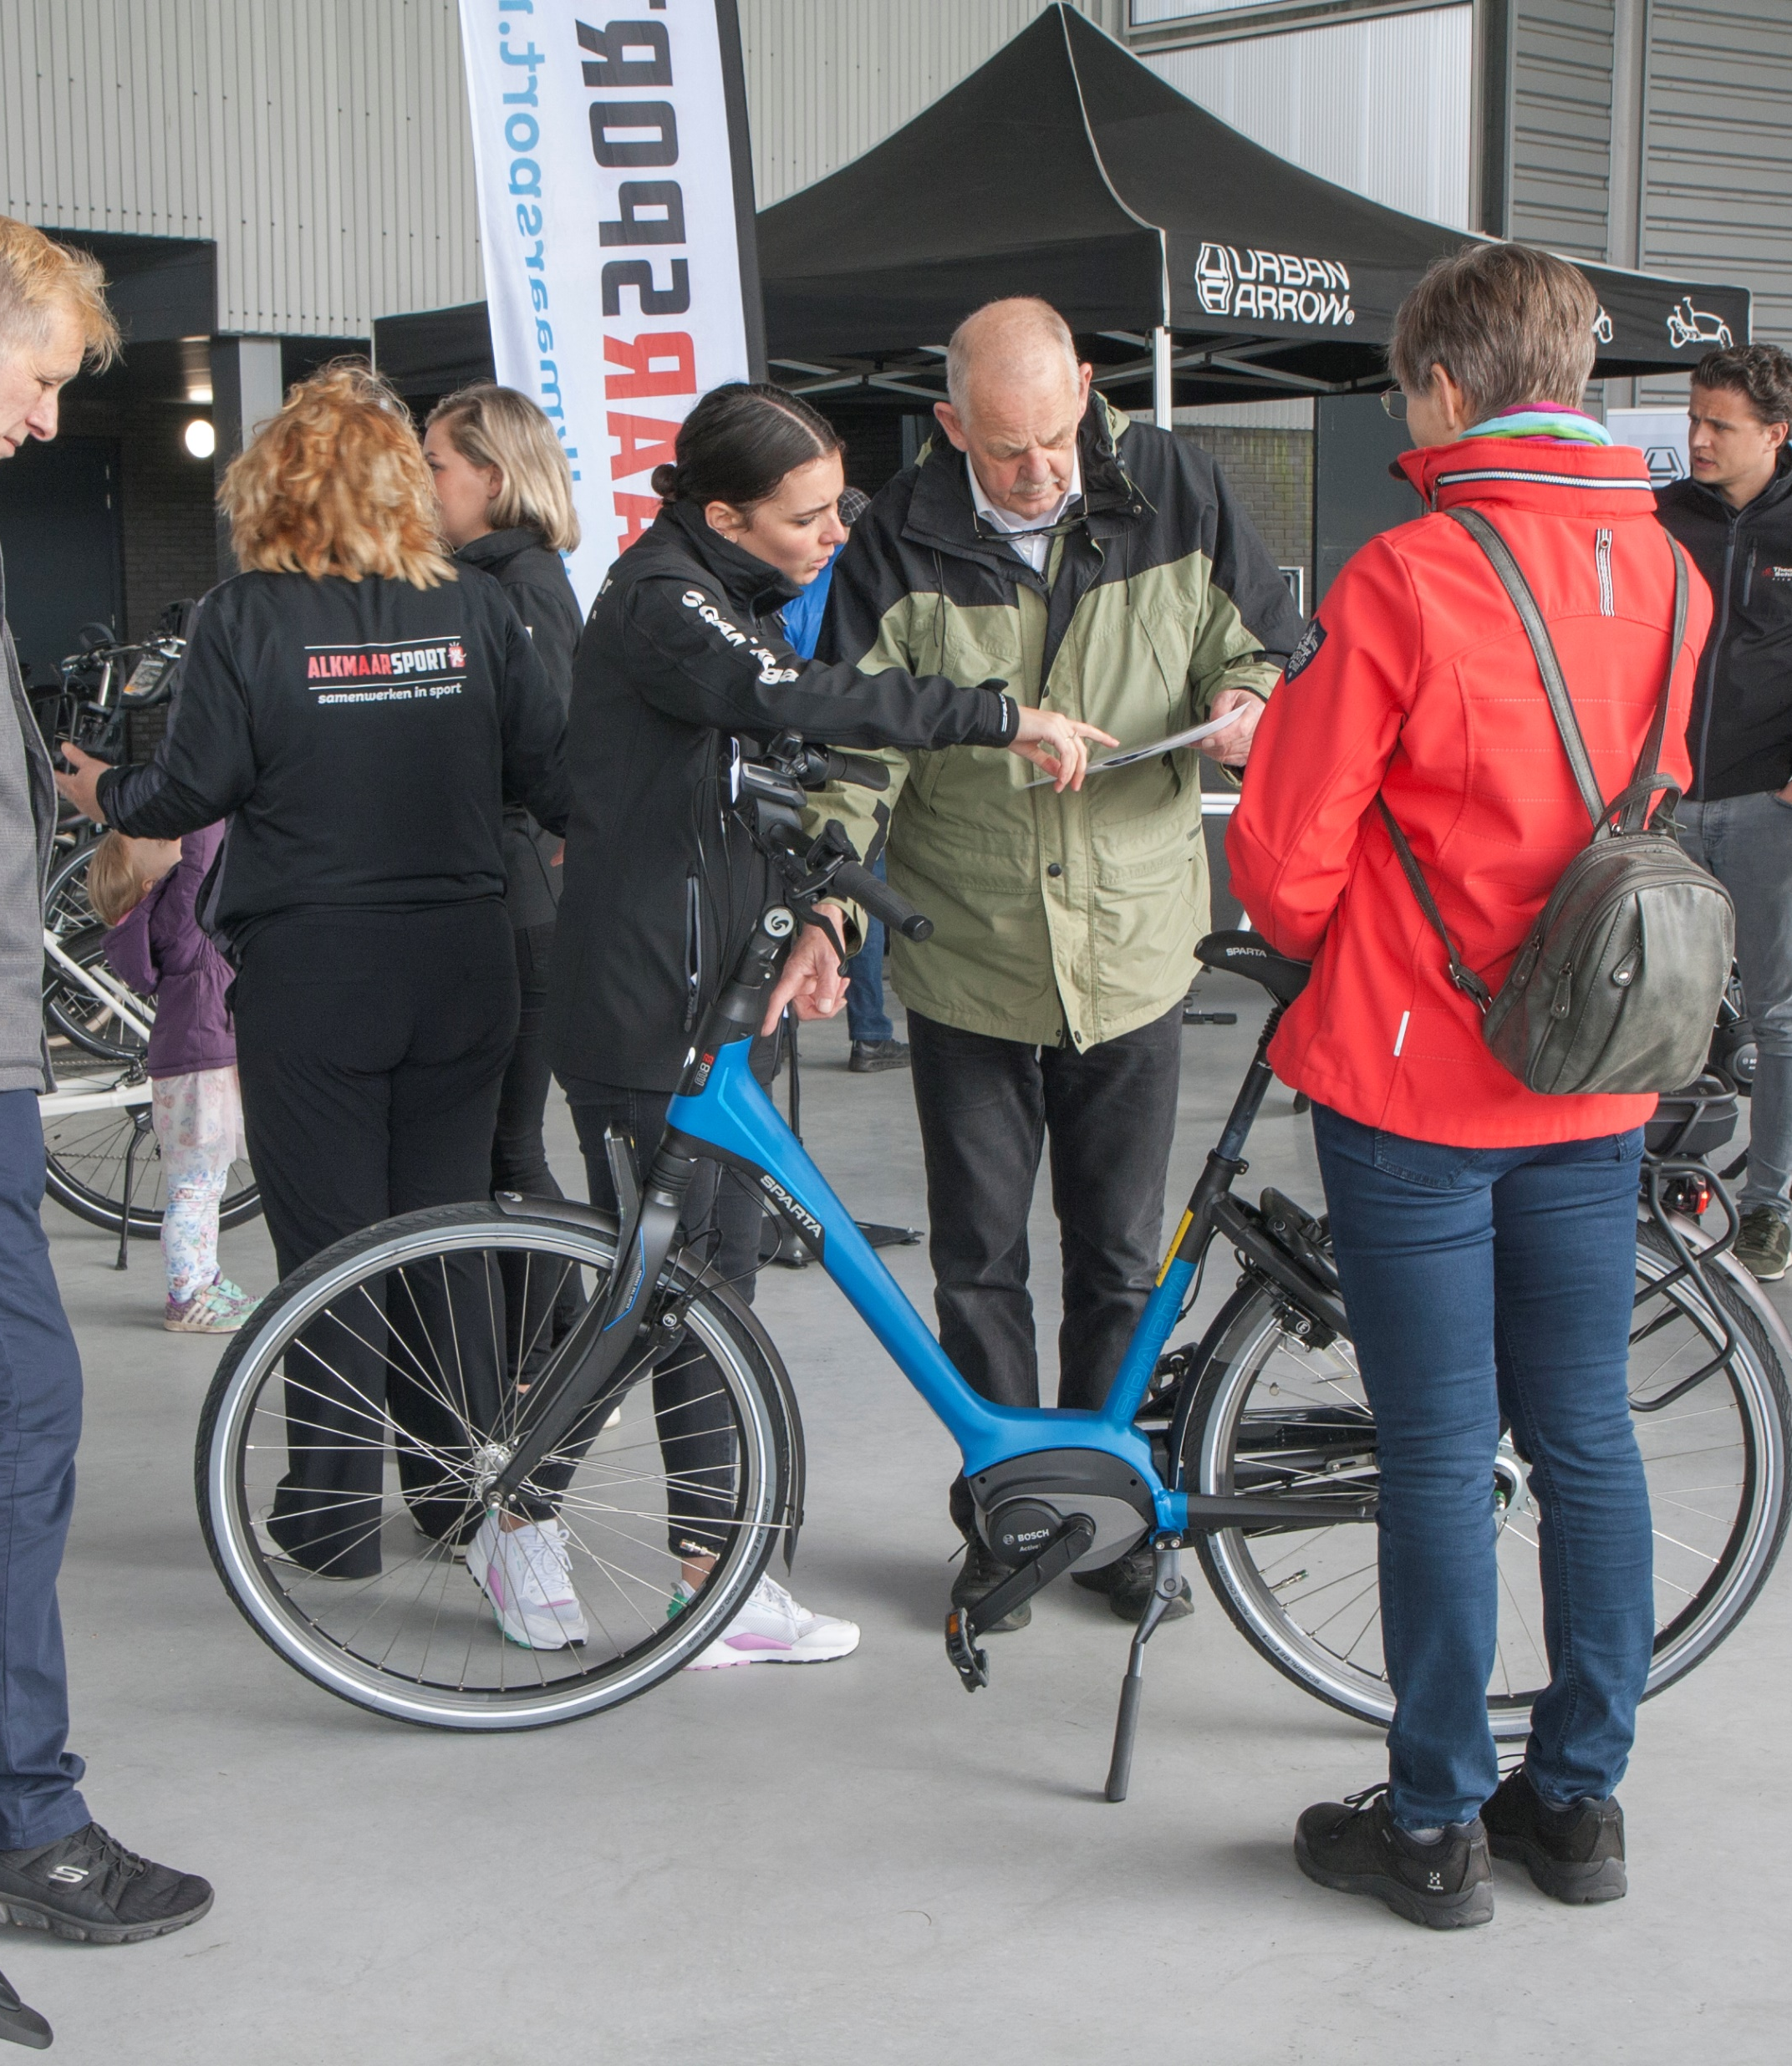
2022
E-bike testevent 9 april
Fiets- wandelkalender lancering E-bike testevent
PR: Deelnemersbestand, social media, Gemeente Alkmaar
AlkmaarFietst
Fiets4Daagse Horizon College
Train de Trainer: docent Sport Vitaal (kennisoverdracht)
Kansen: aansluiting AlkmaarFietst/verkeer, Fietsersbond Alkmaar, social, veiligheid (gebruik van helm, spiegels) SaveID
Leerpunten: geen animo fietscursus

Slide 18


Voorstellen in de chat
2x online:
Doortrappen onTour 2022
DoortrapRoutes (29/03/22)
Diversiteit (7/12/21)

Slide 19

2023
Kansen: samenwerking AlkmaarFiets/verkeer
Leerpunten: informatie delen site Doortrappen

Slide 20

Vragen?!

Slide 21
Terugblik Doortrappen on Tour 2022
8 november 2022
Notes:
Met aanwezige kwartiermakers Thijs, Wouter en Meriam

Slide 22
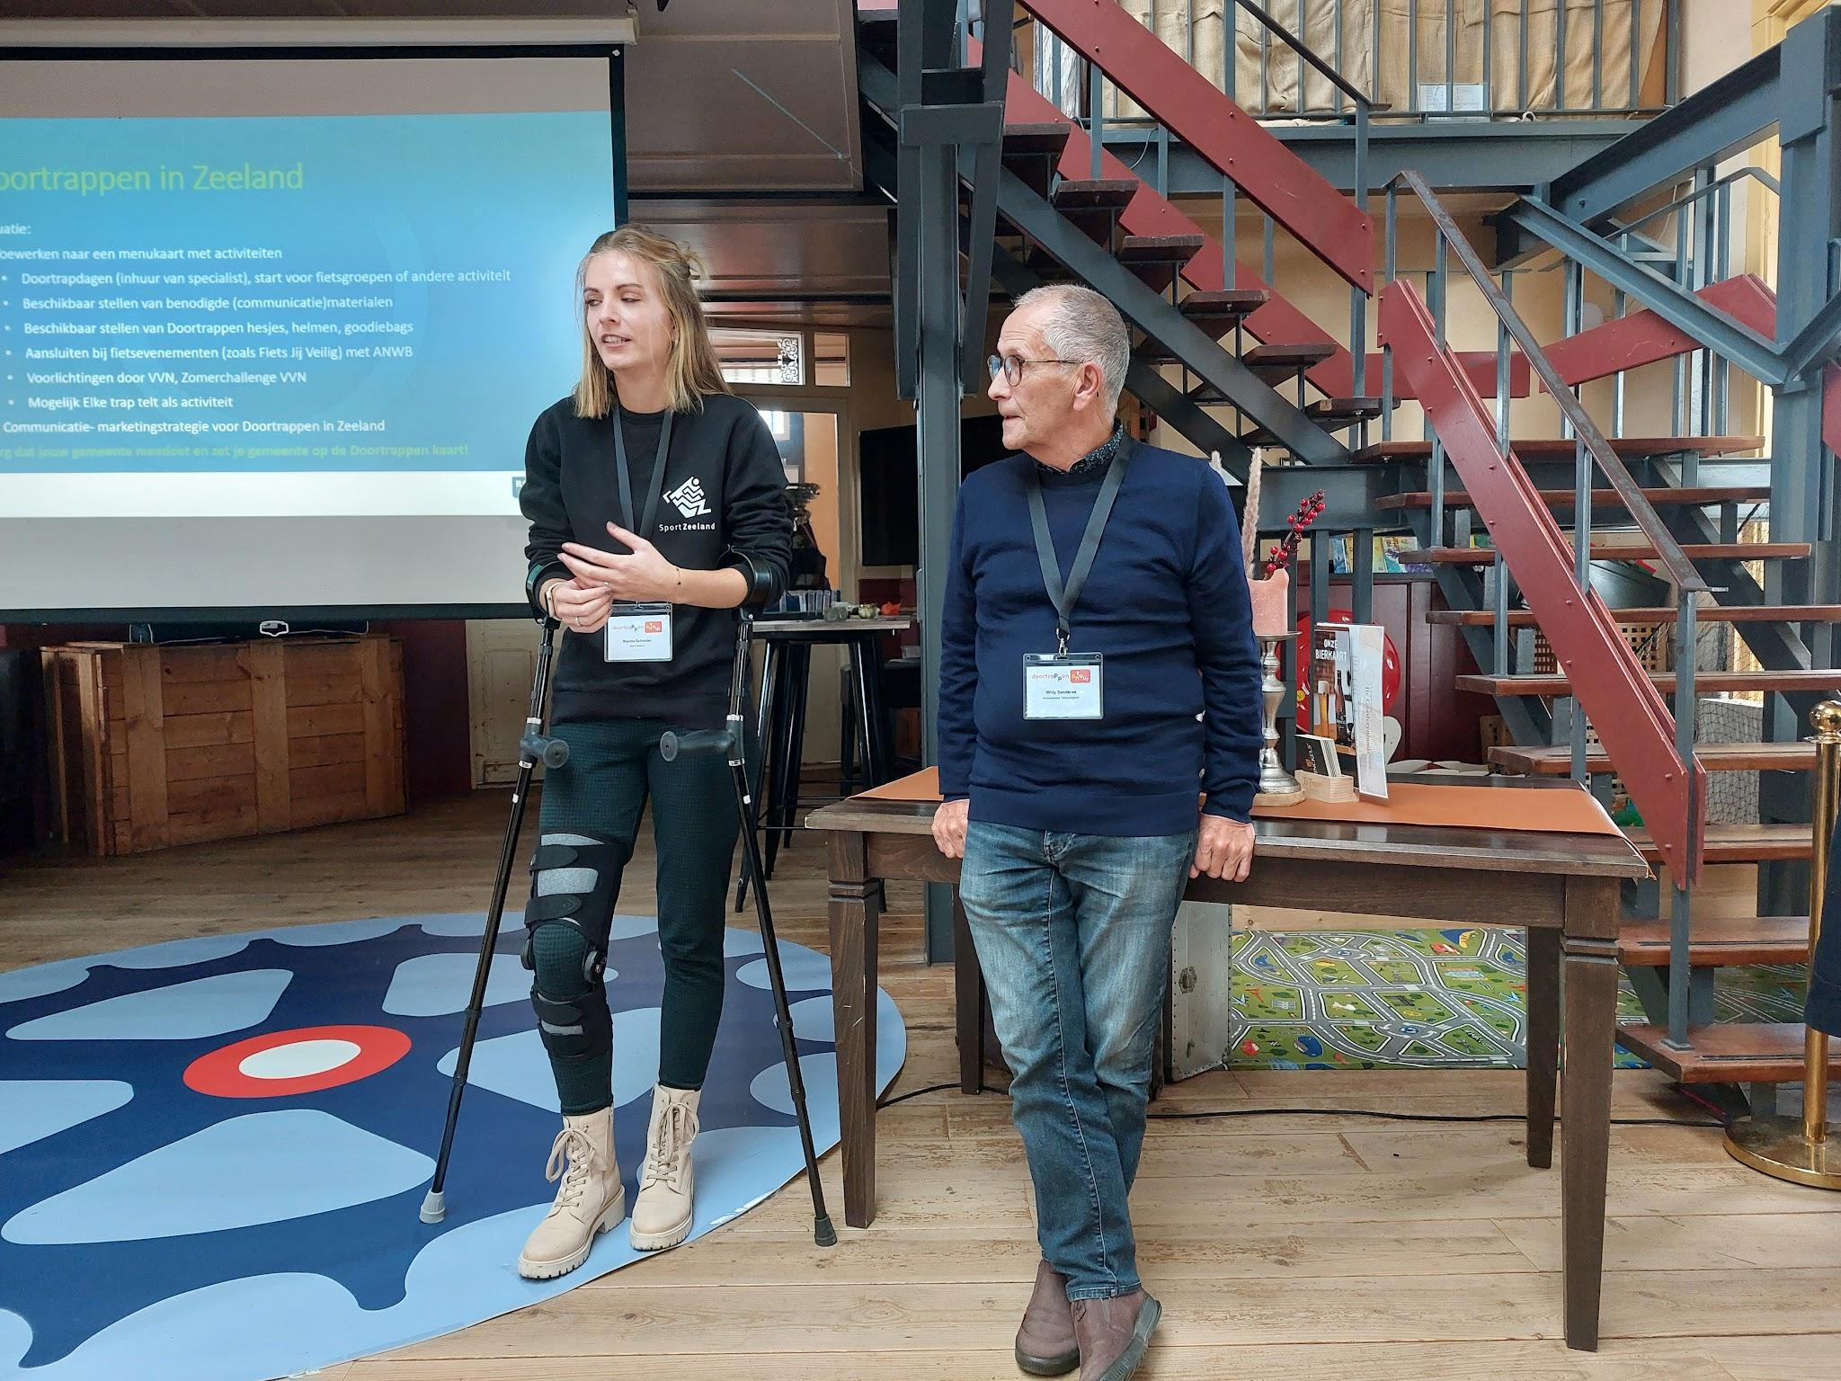
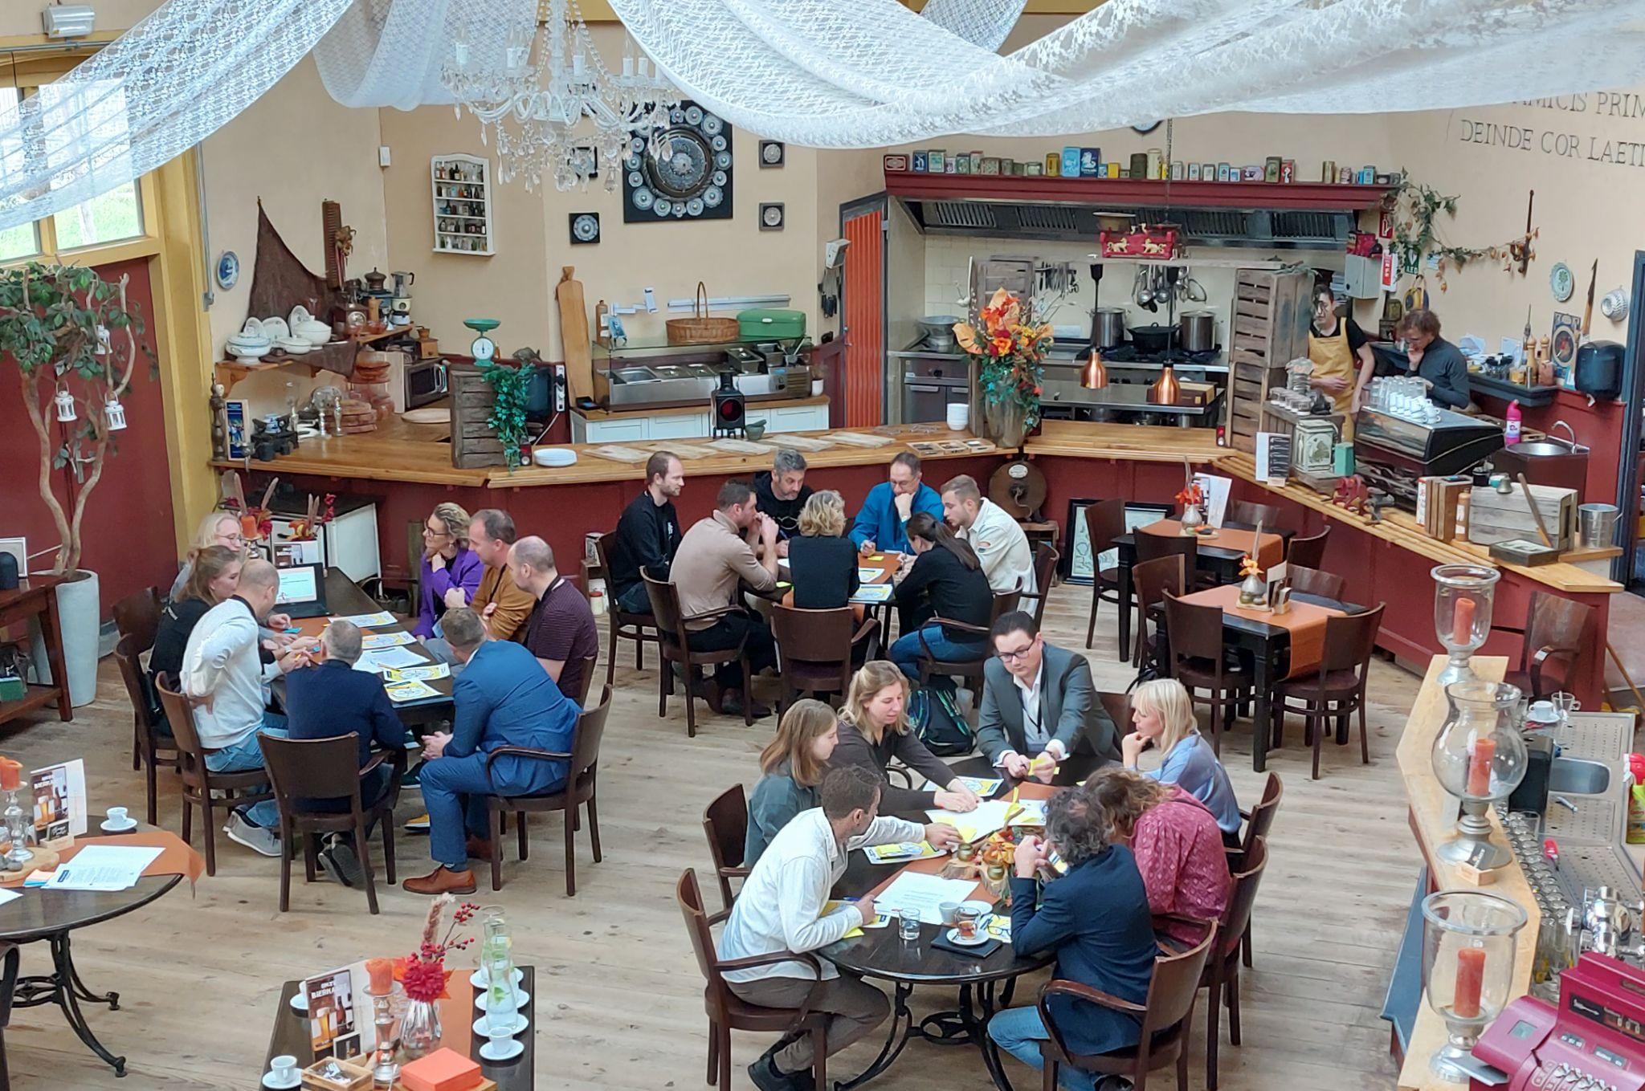
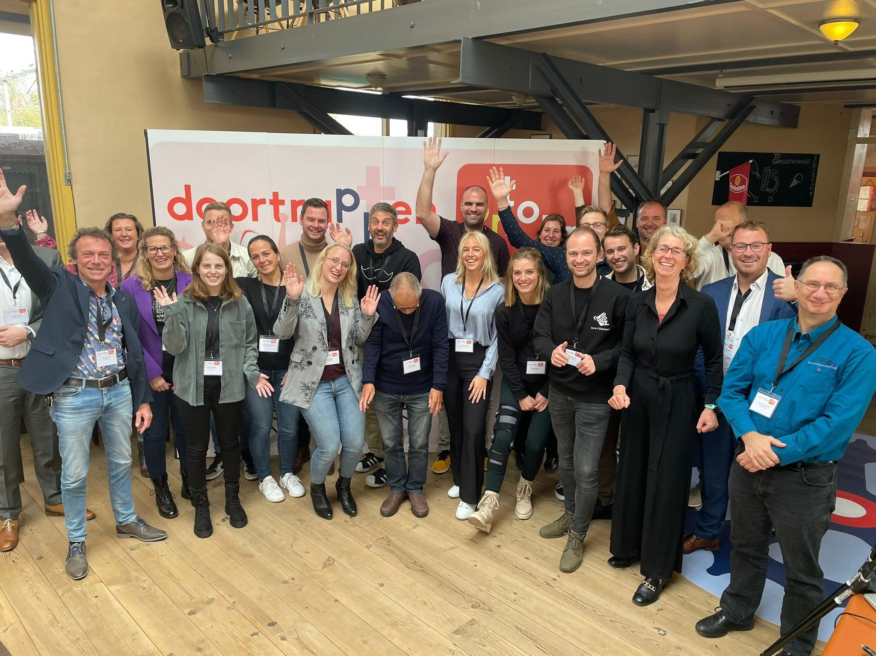
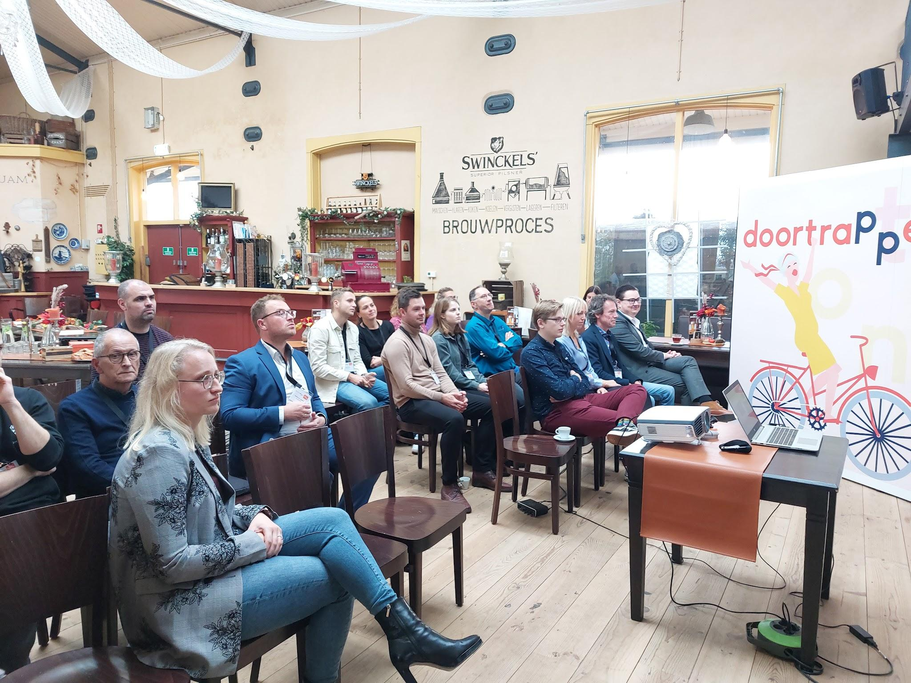
Voorstellen in de chat
Doortrappen onTour 2022
3/11 Goes (Zeeland)

Slide 23
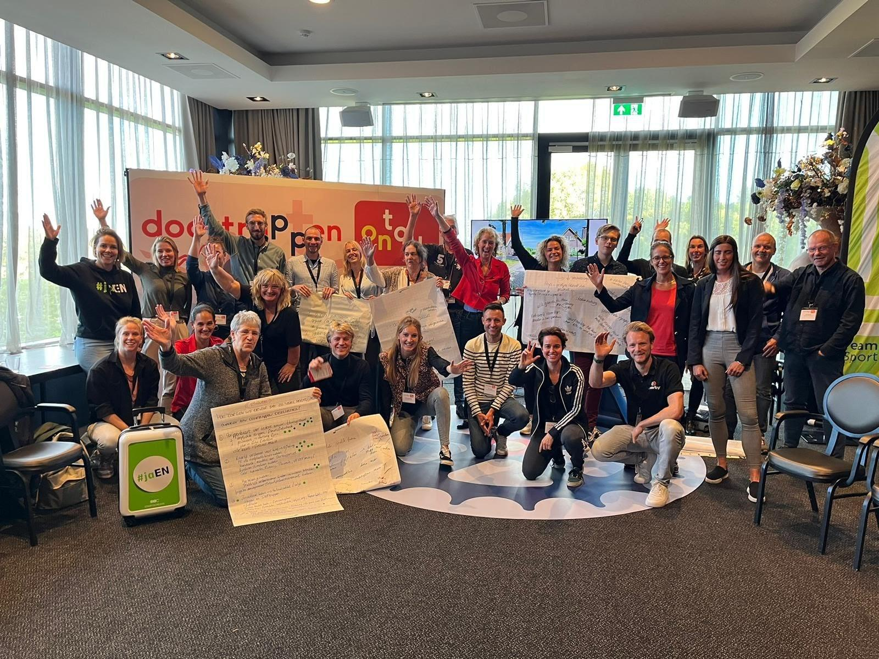
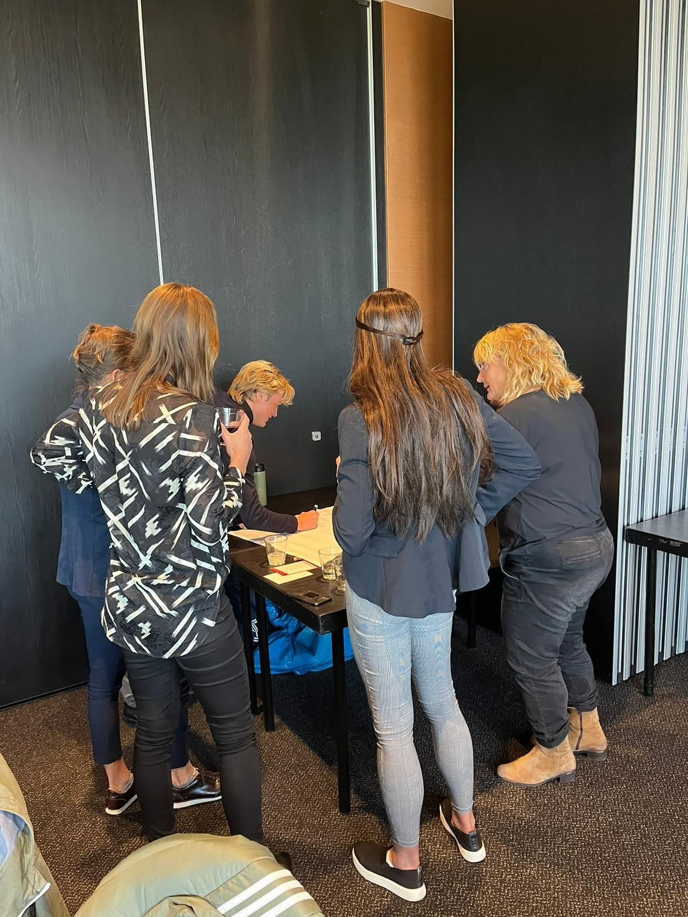
Voorstellen in de chat
Doortrappen onTour 2022
11/10 Hoorn (Noord Holland)

Slide 24
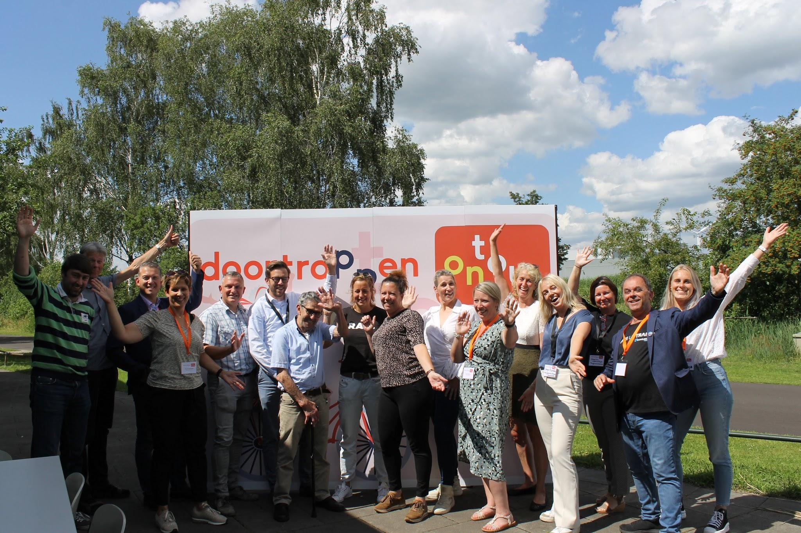
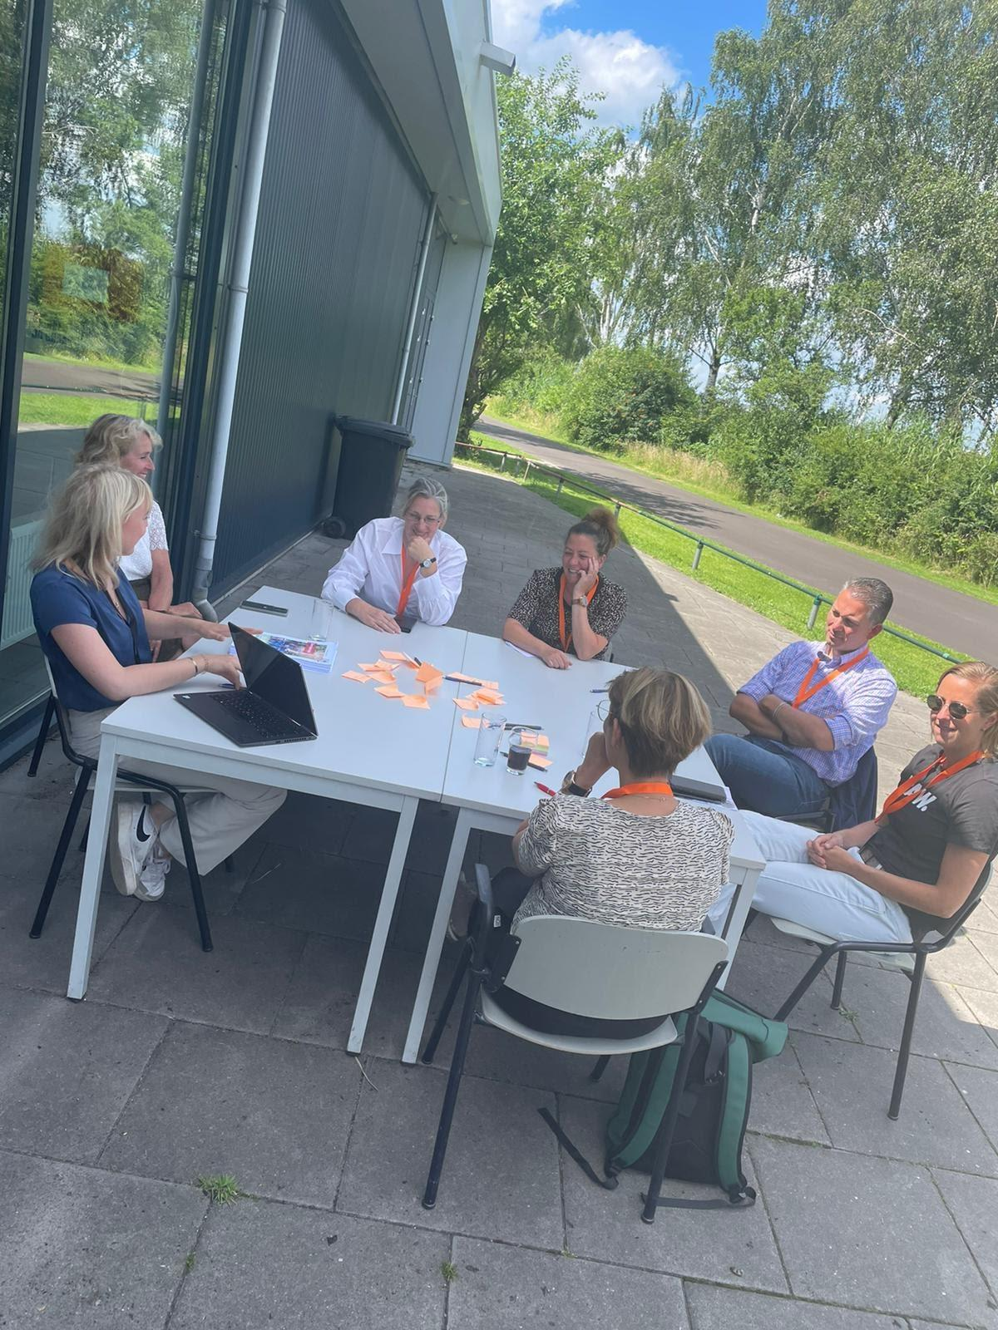
Voorstellen in de chat
Doortrappen onTour 2022
28/6 Tilburg Noord-Brabant

Slide 25
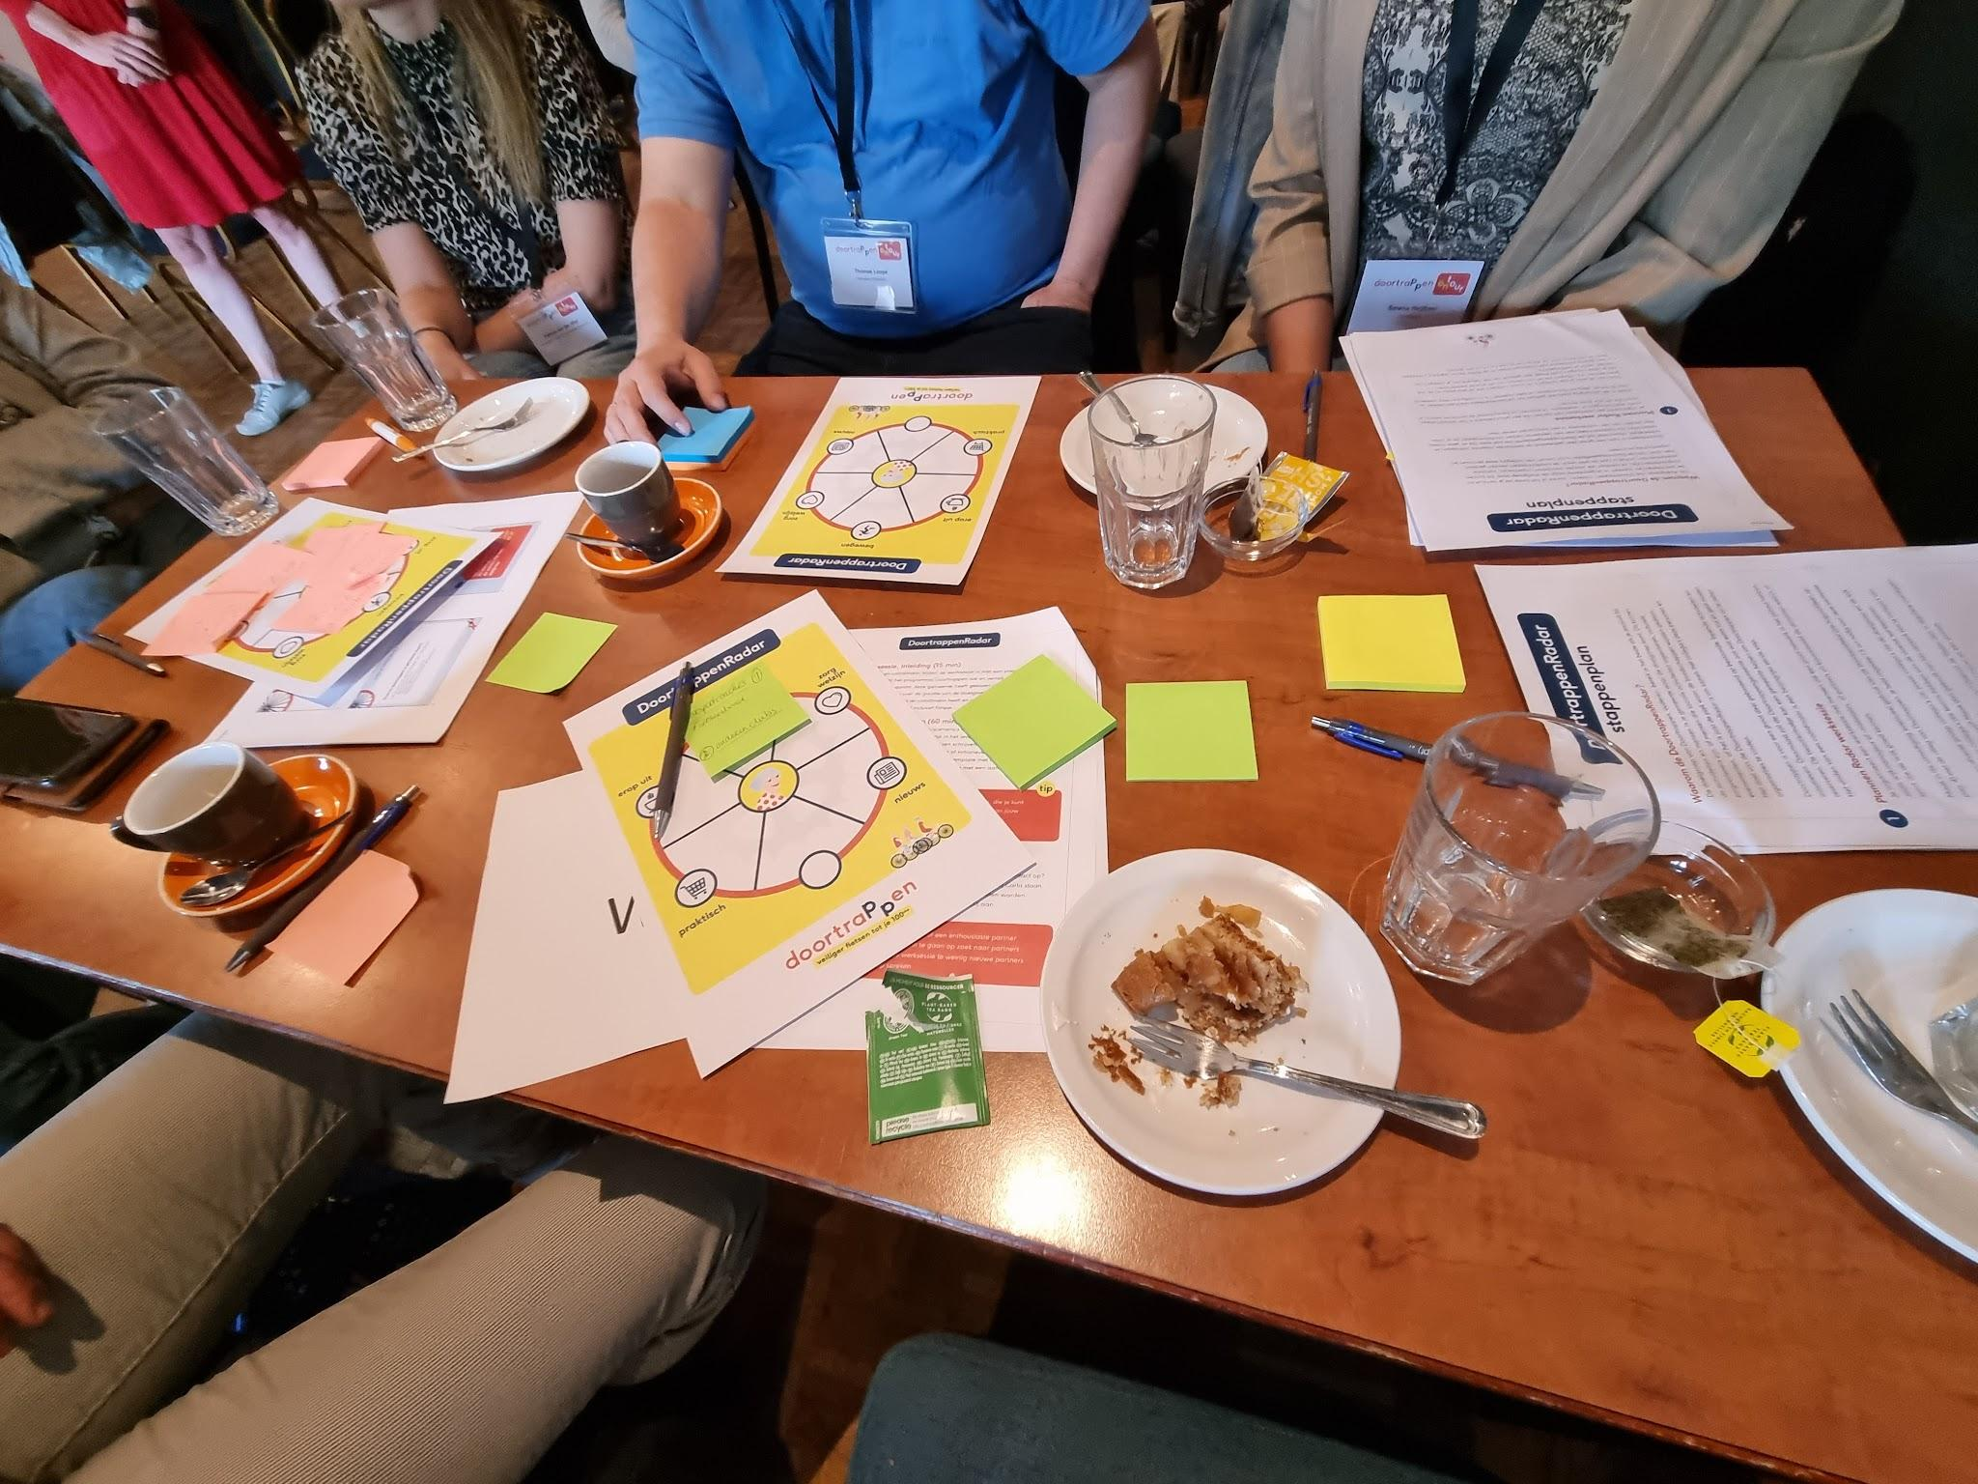
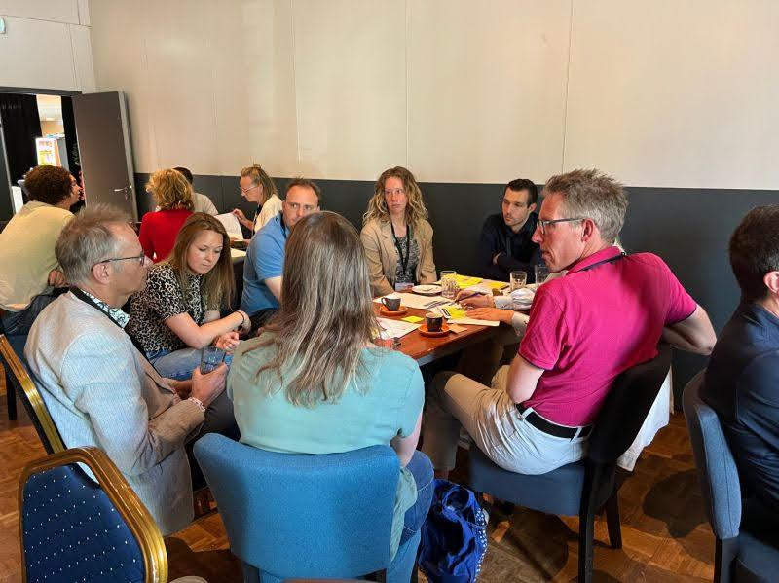
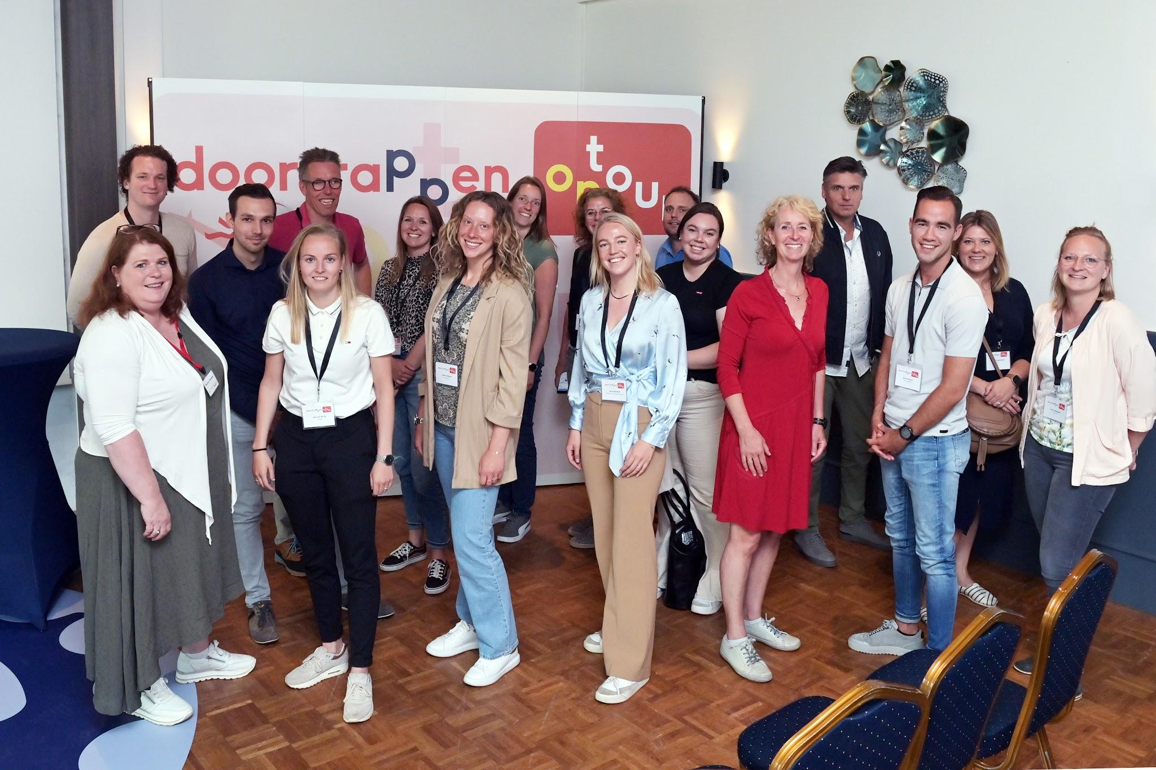
Voorstellen in de chat
Doortrappen onTour 2022
10/6 Sliedrecht Zuid-Holland

Slide 26


Voorstellen in de chat
Tot slot nog even dit:
14 februari 2023 Doortrappen Café !
4x Kwartaalbijeenkomsten 2023: maart - juni - september - december
Input voor magazine 4 jaar Doortrappen
Abonneren op onze online nieuwsbrief
Notes:
CHOCOLA
Thyrvi, mirjam, 3x km

Slide 27
Werksessie nieuwe interventies; door bureau Goudappel
8 november 2022

Slide 28
Brainstorm vernieuwde Doortrappen handleiding voor gemeenten
8 november 2022

Slide 29
Korte brainstorm twee interventies: fiets-valpreventie en waarderingspakket
Doortrappen ambassadeurs
8 november 2022
Notes:
Naar de lunchruimte

